Slide 1
Práctica Calificada
Lists, Hash, BST, Heaps

Slide 2
1) (3 pts) Dada la siguiente estructura Node de una lista simplemente enlazada.
T getMiddle(Node<T>* head){
Node<T>* fast = head;
Node<T>* slow = head;
int step = 1;
while(fast != nullptr){
if(step % 2 == 0)
slow = slow->next;
fast = fast->next;
step++;
}
return slow->data;
}
struct Node {
T data;
Node<T>* next;
};
Implementa una función que encuentre el elemento al medio de una lista simplemente enlazada. El tiempo de ejecución debe ser O(n), y usando un solo bucle.
Recuerden: Se desconoce el tamaño de la lista.

Slide 3
bool isBalancedOptimo()
{
if (this->root == nullptr) return true;
return isBalancedOptimo(this->root) != -2;
}
int isBalancedOptimo(NodeBT<T> *node)
{
if (node == nullptr)
return -1;
else{
int hleft = isBalancedOptimo(node->left);
int hright = isBalancedOptimo(node->right);
if(hleft == -2 || hright== -2 || abs(hleft - hright) > 1)
return -2;//indicador de no-balanceado
else
return max(hleft,hright) + 1;
}
}
2) (4 pts) Implemente un algoritmo para validar si un árbol binario de búsqueda BST esta balanceado.
Asegúrese que la complejidad del algoritmo sea O(n).
struct Node {
int data;
Node* left;
Node* right;
};
bool isBalanced(Node* root);

Slide 4
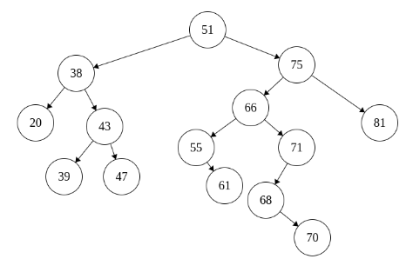
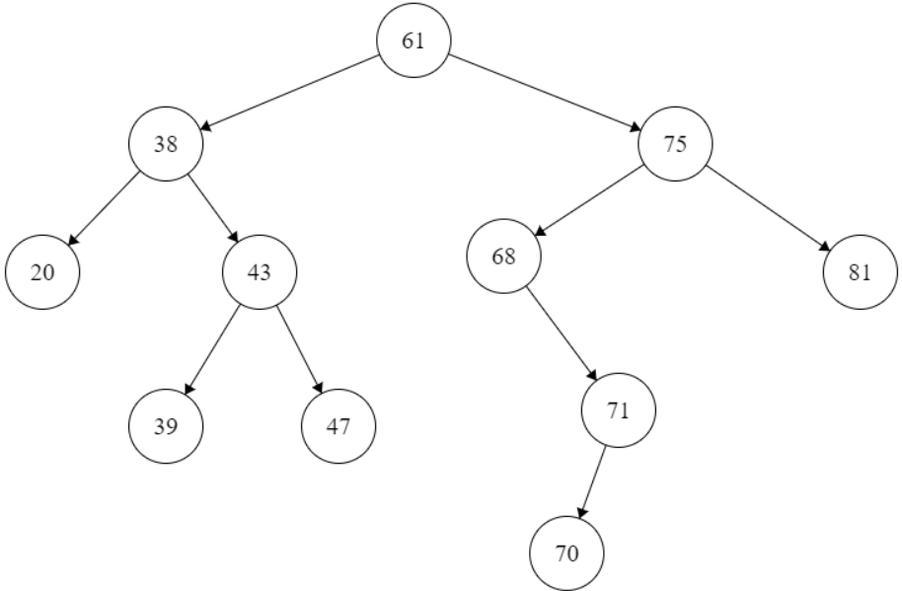
3) (2 pts) Dado el siguiente árbol binario de búsqueda dibuje el árbol resultante después de eliminar los siguientes elementos:
Remover: 66, 51, 55
Reemplazar por el sucesor

Slide 5
0
1
2 | 2
3 | 3
4 | 22
5 | 23
6 | 6
7 | 25
8 | 8
9 | 26
10 | 10
11 | 44
12 | 12
13 | 13
14 | 33
15 | 35
16 | 56
17
18
19
4) (3 pts) Considere un hashtable con las siguientes características: función hashing h(x) = x mod n, resolución de colisiones por el método open-addressing. El rehashing redobla el tamaño de la tabla.
Se le pide insertar los elementos con la restricción de factor de llenado maxFillFactor=0.8
Keys: 2, 3, 6, 8, 10, 12, 13, 22, 23, 25, 26, 33, 35, 44, 56
Capacidad inicial n=5
Dibuje cada vez que se redimensiona el hash table y el resultado final.
0 | 10
1
2 | 2
3 | 3
4 | 12
5 | 13
6 | 6
7 | 22
8 | 8
9
0
1 | 6
2 | 2
3 | 3
4 | 8
fillFactor = 4 / 5 = 0.8
fillFactor = 8 / 10

Slide 6
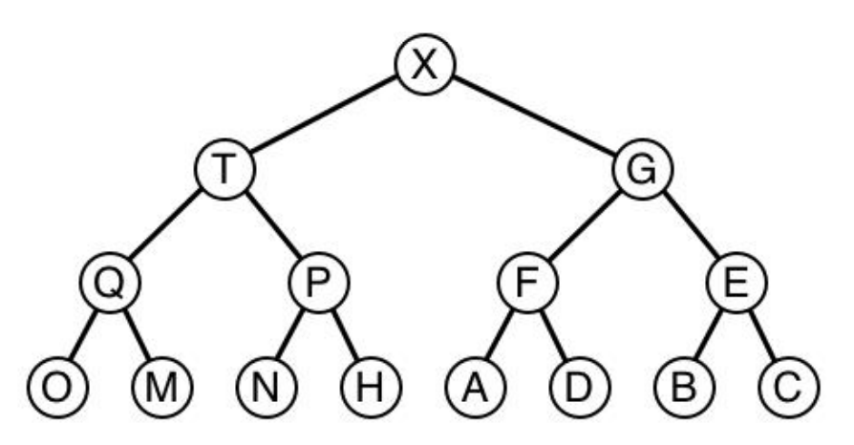
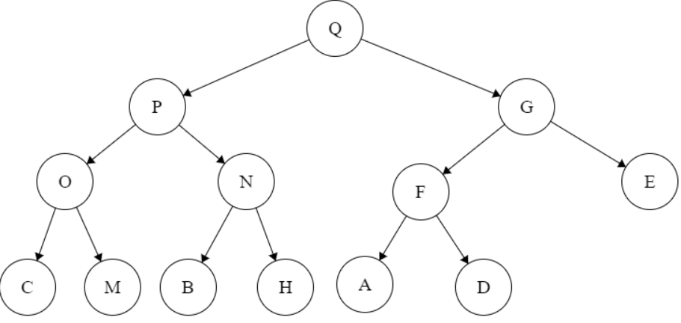
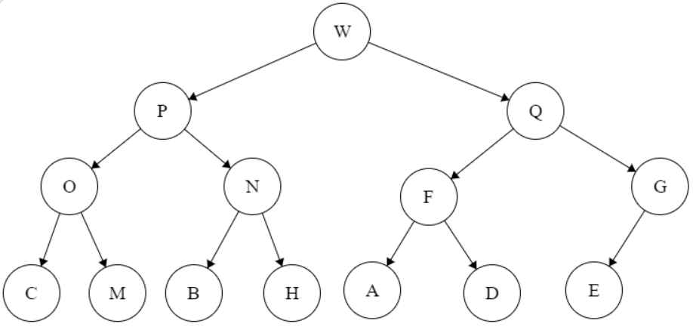
6) (3 pts) Dada la siguiente representación de un max-heap.
a) Dibuje el resultado después hacer doble pop b) Luego, dibuje el resultado después de insertar ‘W’

Slide 7
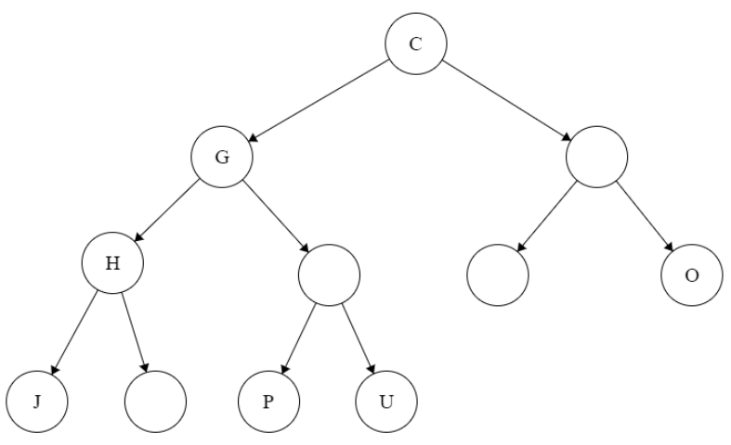
5) (2 pts) Dada la siguiente representación de un min-heap. Complete los nodos vacíos con letras del resto del alfabeto sin perder la propiedad del Heap.
a) Dibuje el resultado después de insertar ‘D’ b) Dibuje el resultado después de aplicar pop()

Slide 8
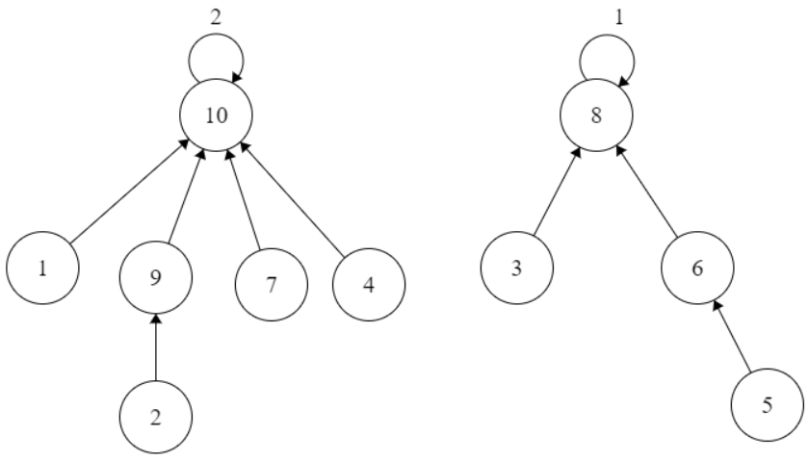
7) (3 pts) Cree un disjoint set optimizado (by rank) con el siguiente arreglo y operaciones
1, 2, 3, 4, 5, 6, 7, 8, 9, 10
2
2
makeSet(1)
makeSet(2)
makeSet(3)
makeSet(4)
makeSet(5)
makeSet(6)
makeSet(7)
makeSet(8)
makeSet(9)
makeSet(10)
union(1, 10)
union(2, 9)
union(3, 8)
union(10, 9)
union(5, 6)
union(7, 1)
union(8, 5)
union(4, 9)
union(7, 2)
a) Dibuje el DS resultante indicando para cada nodo el valor del rank.

